Slide 1

HEURE DU JEUDI 29 JUIN 2023
Dans le cadre de cette HDJ, merci de vous connecter à une teams qui sera animée par un promoteur de l’excellence patrimoniale le jeudi 29 juin. Il abordera avec vous les principales caractéristiques des contrats Haut De Gamme (HDG) que sont les Millevie et les Nuances. Ces contrats historiquement réservés aux CAGP, aux DA, DAA et GCP sont également accessibles aux GC. A l’issue de cette présentation TEAMS, nous vous soumettrons un quizz d’une dizaine de questions en lien avec la présentation teams. La validation de ce quizz individuel sur click and learn est obligatoire pour vous permettre la commercialisation des contrats HDG en toute conformité. Ci-dessous, les liens de connexion suivant votre appartenance à la DR :
Directions Régionales Moselle et Bas-Rhin : démarrage à 13h45 précises (animateur : Philippe BOUR)
Cliquez ici pour rejoindre la réunion
ID de la réunion : 386 503 226 705
Code secret : TACktr
Télécharger Teams | Rejoindre sur le web
Rejoindre avec un appareil de visioconférence
192011379@teams.bjn.vc
ID de vidéoconférence : 129 382 921 3
Autres instructions VTC
Ou composer le numéro (audio seulement)
+33 1 88 88 32 82,,355001480# France, Paris
ID Conférence Téléphone: 355 001 480#
Rechercher un numéro local | Réinitialiser le code confidentiel
Pour en savoir plus | Options de réunion
Directions Régionales Meurthe et Moselle Meuse et Haut-Rhin : démarrage à 13h45 précises (animateur : Olivier MATHIEU)
Cliquez ici pour rejoindre la réunion
ID de la réunion : 342 670 626 754
Code secret : 6RJAAa
Télécharger Teams | Rejoindre sur le web
Rejoindre avec un appareil de visioconférence
192011379@teams.bjn.vc
ID de vidéoconférence : 128 817 181 3
Autres instructions VTC
Ou composer le numéro (audio seulement)
+33 1 88 88 32 82,,103343191# France, Paris
ID Conférence Téléphone: 103 343 191#
Rechercher un numéro local | Réinitialiser le code confidentiel
Pour en savoir plus | Options de réunion
Directions Régionales Marne Ardennes et Aube Haute Marne : démarrage à 13h45 précises (animateur : Olivier JACQUES)
Cliquez ici pour rejoindre la réunion
ID de la réunion : 361 724 829 641
Code secret : 3umJ6K
Télécharger Teams | Rejoindre sur le web
Rejoindre avec un appareil de visioconférence
192011379@teams.bjn.vc
ID de vidéoconférence : 129 413 700 4
Autres instructions VTC
Ou composer le numéro (audio seulement)
+33 1 88 88 32 82,,429807746# France, Paris
ID Conférence Téléphone: 429 807 746#
Rechercher un numéro local | Réinitialiser le code confidentiel
Pour en savoir plus | Options de réunion
Direction Régionale Vosges : démarrage à 13h45 précises (animateur : Fabrice VALENTIN)
Cliquez ici pour rejoindre la réunion
ID de la réunion : 310 944 233 186
Code secret : e55kZx
Télécharger Teams | Rejoindre sur le web
Rejoindre avec un appareil de visioconférence
192011379@teams.bjn.vc
ID de vidéoconférence : 126 573 065 4
Autres instructions VTC
Ou composer le numéro (audio seulement)
+33 1 88 88 32 82,,442820273# France, Paris
ID Conférence Téléphone: 442 820 273#
Rechercher un numéro local | Réinitialiser le code confidentiel
Pour en savoir plus | Options de réunion
DIRECTION MARCHE PREMIUM
Pôle Expertise Premium

Slide 2
HEURE DU JEUDI 29 Juin 2023
ASSURANCE VIE ET HARMONISATION DES METIERS
    Ouverture des contrats Premium HDG aux Gestionnaires de Clientèle
DIRECTION MARCHE PREMIUM
Pôle Expertise Premium

Slide 3
SOMMAIRE
    Le contexte
    L’assurance-vie : la gamme premium
      Caractéristiques spécifiques des contrats Premium Haut de Gamme
    Les Orientations de Gestion
    C’est l’heure du … Quizz
    Pour ne rien oublier…
      Assurance-vie: Fiscalité en cas de vie et de décès
      Assurance-vie et contrat de Capi
    Chouette !! Je peux vendre ☺
DIRECTION MARCHE PREMIUM
Pôle Expertise Premium

Slide 4
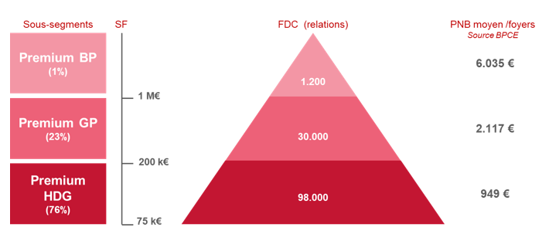
LE CONTEXTE
    Environ 130 000 relations « PREMIUM » à accompagner en CEGEE …
… dont près de 100 000 relations Premium HDG
DIRECTION MARCHE PREMIUM
Pôle Expertise Premium

Slide 5
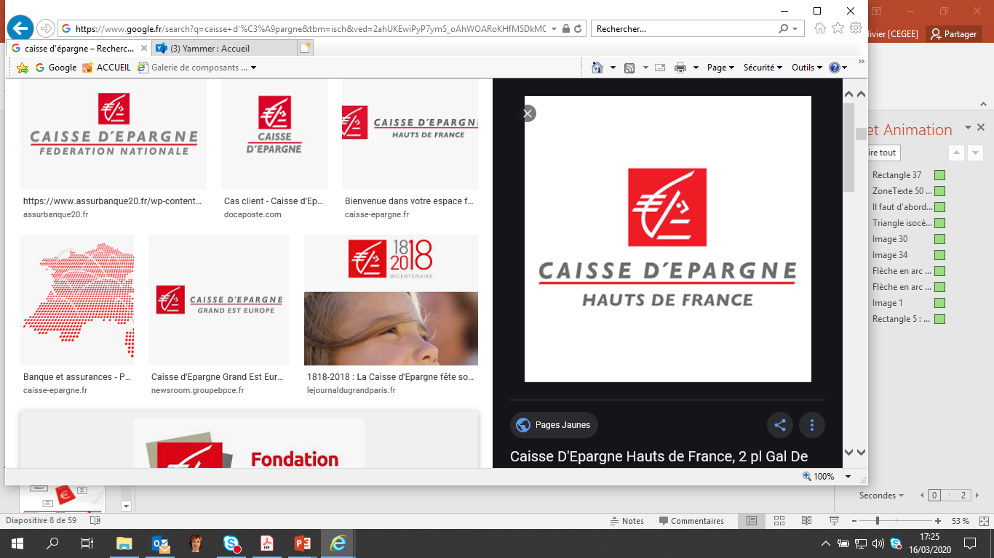




LE CONTEXTE
    Pour suivre efficacement ces 100 000 relations « PREMIUM » Haut de gamme, il faut confier la relation à un public élargi de collaborateurs, en leur donnant un accès spécifique à l’offre PREMIUM …
Directeurs d’Agence
Directeurs d’Agence Adjoints
Chargés d’Affaires Personnes Protégées
Chargés d’Affaires Professionnels
Chargés d’Affaires GP Successions
Gestionnaires de Clientèle
… C’est l’Harmonisation des délégations Métiers
DIRECTION MARCHE PREMIUM
Pôle Expertise Premium

Slide 6
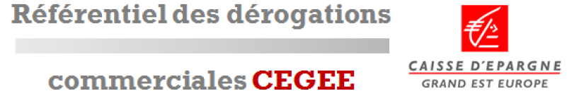
LE CONTEXTE
    Ce qu’un Gestionnaire de Clientèle va pouvoir faire ou ne pas faire…
 | Contrats Premium Haut de Gamme (Millevie Premium/Capi et Nuances Plus/Capi) | Contrats Premium Gestion Privée (Millevie Infinie/Nuances Privilège) | OG/GSM | FAF GP | SCPI
Gestionnaire de clientèle | OUI, dans les limites ci-dessous: Plafond de 75 K€ (par opération ou en cumul souscription) Si cumul > 75 K€, opération plafonnée à 50 K€ Les opérations de retraits et arbitrages peuvent être réalisées dans la limite de 75 K€, et ce quel que soit l’encours du contrat Exclusions : Adhésions conjointes, souscriptions démembrées, clause bénéficiaire démembrée" | NON | OUI | NON | NON
DIRECTION MARCHE PREMIUM
Pôle Expertise Premium

Slide 7
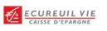

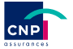

L’ASSURANCE-VIE: LA GAMME PREMIUM
    La nouvelle offre
    L’ancienne offre
BPCE Vie
NUANCES PLUS
MILLEVIE PREMIUM
MILLEVIE CAPI
Plus commercialisable
NUANCES CAPI
DIRECTION MARCHE PREMIUM
Pôle Expertise Premium

Slide 8


L’ASSURANCE-VIE: LA GAMME PREMIUM
    L’ancienne offre
NUANCES PLUS
Plus de 140 supports UC
Adhésion simple par Transfert Pacte
10 000 € Minimum
Frais sur encours: 0,75% sur le fonds €, et 1% sur les UC, 1,45% sur Gestion Sous Mandat (Orientation de Gestion)
4 options d’arbitrage automatique possibles
Garantie plancher: 300 000 € en cas de décès avant 76 ans
DIRECTION MARCHE PREMIUM
Pôle Expertise Premium

Slide 9
L’ASSURANCE-VIE: LA GAMME PREMIUM
    La nouvelle offre
BPCE Vie
MILLEVIE PREMIUM
Plus de 80 supports UC
Adhésion simple, conjointe, ou démembrée
2 modes de gestion: Libre ou Orientation de Gestion (OG)
15 000 € Minimum, et pour l’OG un minimum de 10 000 €
Frais sur encours: 0,60% sur le fonds €, 0,95% sur les UC, 1,40% sur Orientation de Gestion
4 options d’arbitrage automatique possibles
Garantie plancher: 300 000 € en cas de décès avant 85 ans
DIRECTION MARCHE PREMIUM
Pôle Expertise Premium

Slide 10

L’ASSURANCE-VIE: LA GAMME PREMIUM
    La nouvelle offre
BPCE Vie
MILLEVIE CAPI
Plus de 80 supports UC
Adhésion simple, conjointe, ou démembrée
2 modes de gestion: Libre ou Orientation de Gestion (OG)
10 000 € Minimum, et pour l’OG un minimum de 10 000 €
Frais sur encours: 0,60% sur le fonds €, 0,95% sur les UC, 1,40% sur l’Orientation de Gestion
4 options d’arbitrage automatique possibles
Pas de Garantie plancher en cas de décès
DIRECTION MARCHE PREMIUM
Pôle Expertise Premium

Slide 11

L’ASSURANCE-VIE: LA GAMME PREMIUM
    Les options d’arbitrages automatiques en gestion libre
BPCE Vie
NUANCES PLUS
MILLEVIE PREMIUM
NUANCES CAPI
MILLEVIE CAPI
UNIQUEMENT SUR UC, INCOMPATIBLES AVEC LES OG, FAF ET SCPI
DIRECTION MARCHE PREMIUM
Pôle Expertise Premium

Slide 12
L’ASSURANCE-VIE: LA GAMME PREMIUM
    Les options d’arbitrage automatique: 3 options communes à l’ancienne offre …
SÉCURISATION
OPTIMISATION
Sécuriser automatiquement les gains accumulés sur les supports financiers en UC en les investissant sur le fonds en euros.
Dynamiser automatiquement les intérêts accumulés sur le fonds en euros du contrat en les investissant sur des supports financiers en UC.
NUANCES PLUS
NUANCES CAPI
INVESTISSEMENT PROGRESSIF
Tout ou partie du capital constitué sur le fonds en euros est progressivement investi sur des supports financiers en UC choisis pendant une durée maximale de 36 mois.
DIRECTION MARCHE PREMIUM
Pôle Expertise Premium

Slide 13
L’ASSURANCE-VIE: LA GAMME PREMIUM
    …et une option supplémentaire, uniquement pour Nuances Plus
SÉCURISATION
OPTIMISATION
Sécuriser automatiquement les gains accumulés sur les supports financiers en UC en les investissant sur le fonds en euros.
Dynamiser automatiquement les intérêts accumulés sur le fonds en euros du contrat en les investissant sur des supports financiers en UC.
NUANCES PLUS
NUANCES CAPI
INVESTISSEMENT PROGRESSIF
STOP LOSS MAX
Le capital investi sur les supports financiers en UC choisis est transféré vers le fonds en euros dès que la valeur du support baisse sous le seuil défini par le client.
Tout ou partie du capital constitué sur le fonds en euros est progressivement investi sur des supports financiers en UC choisis pendant une durée maximale de 36 mois.
DIRECTION MARCHE PREMIUM
Pôle Expertise Premium

Slide 14
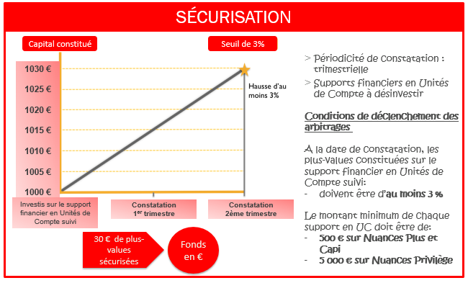
L’ASSURANCE-VIE: LA GAMME PREMIUM
    Les options d’arbitrage automatique
DIRECTION MARCHE PREMIUM
Pôle Expertise Premium

Slide 15
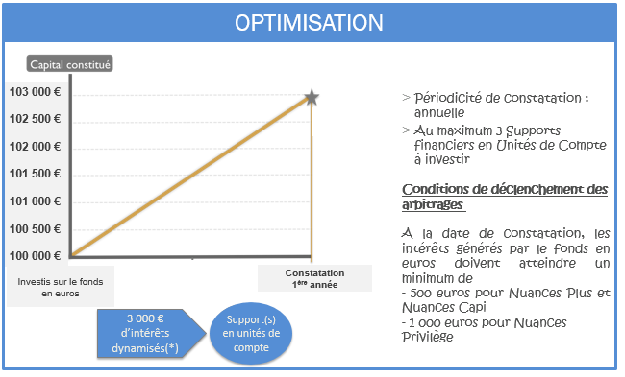
L’ASSURANCE-VIE: LA GAMME PREMIUM
    Les options d’arbitrage automatique
DIRECTION MARCHE PREMIUM
Pôle Expertise Premium

Slide 16
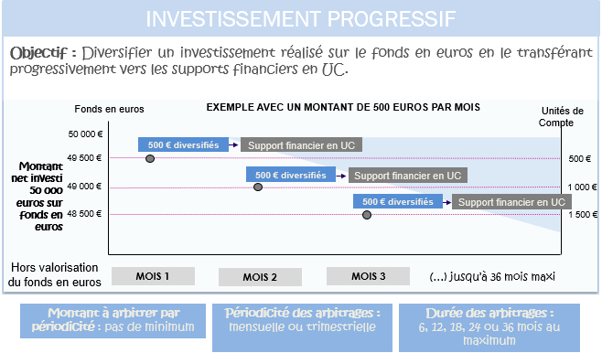
L’ASSURANCE-VIE: LA GAMME PREMIUM
    Les options d’arbitrage automatique
DIRECTION MARCHE PREMIUM
Pôle Expertise Premium

Slide 17
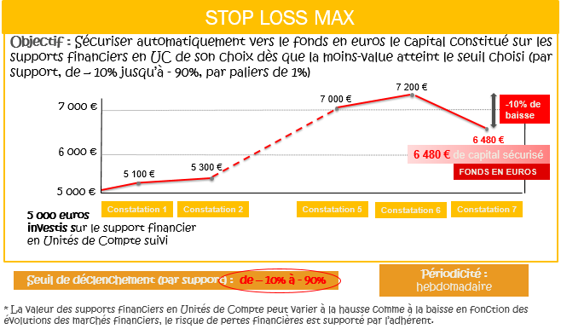
L’ASSURANCE-VIE: LA GAMME PREMIUM
    Les options d’arbitrage automatique
DIRECTION MARCHE PREMIUM
Pôle Expertise Premium

Slide 18
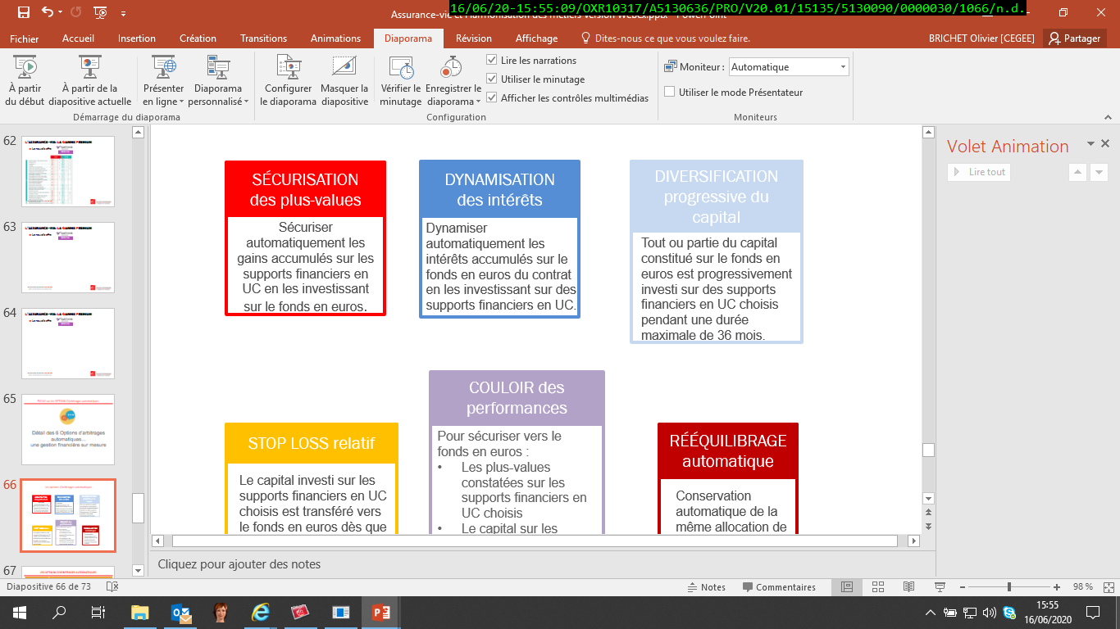
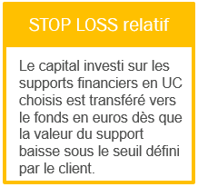
L’ASSURANCE-VIE: LA GAMME PREMIUM
    Les options d’arbitrage automatique: 4 options communes à la nouvelle gamme Premium…
BPCE Vie
MILLEVIE PREMIUM
MILLEVIE CAPI
DIRECTION MARCHE PREMIUM
Pôle Expertise Premium

Slide 19
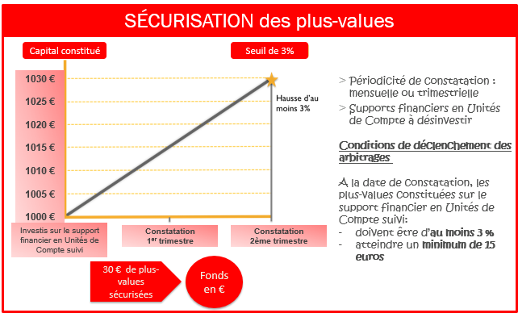
L’ASSURANCE-VIE: LA GAMME PREMIUM
    Les options d’arbitrage automatique
DIRECTION MARCHE PREMIUM
Pôle Expertise Premium

Slide 20
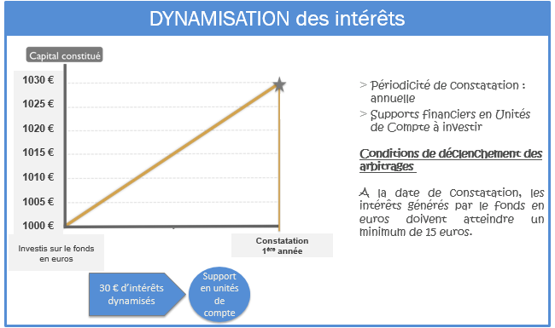
L’ASSURANCE-VIE: LA GAMME PREMIUM
    Les options d’arbitrage automatique
DIRECTION MARCHE PREMIUM
Pôle Expertise Premium

Slide 21
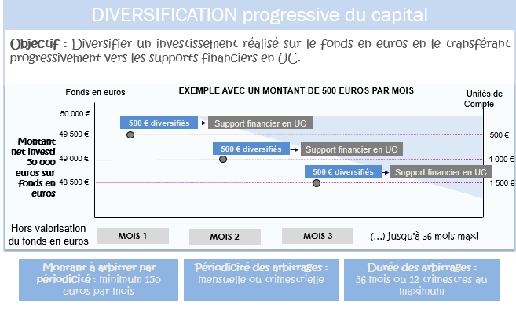
L’ASSURANCE-VIE: LA GAMME PREMIUM
    Les options d’arbitrage automatique
DIRECTION MARCHE PREMIUM
Pôle Expertise Premium

Slide 22
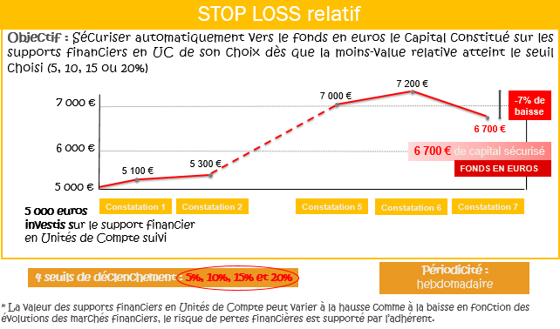
L’ASSURANCE-VIE: LA GAMME PREMIUM
    Les options d’arbitrage automatique
DIRECTION MARCHE PREMIUM
Pôle Expertise Premium

Slide 23
L’ASSURANCE-VIE: LA GAMME PREMIUM
    Les actes réalisables par type de contrat, quand, et par quel canal ?
 | NUANCES PLUS |  |  | NUANCES CAPI |  |  | MILLEVIE PREMIUM |  |  | MILLEVIE CAPI
 | Puma | ISI | DEI | Puma | ISI | DEI | My Assur | WebAssur | DEI | My Assur | WebAssur | DEI
Adhésion directe
Adhésion par transfert (Fourgous, Pacte)
Adhésion par transfert PEP
Cotisation / Versement libre
Annulation d’une adhésion jusqu’à la signature
Annulation d’un acte de gestion jusqu’à la signature
Arbitrage
Avance et remboursement d’avance
Avenant de clause bénéficiaire
Avenant de versements programmés
Avenant de rachats partiels programmés
DIRECTION MARCHE PREMIUM
Pôle Expertise Premium

Slide 24
L’ASSURANCE-VIE: LA GAMME PREMIUM
    Les actes réalisables par type de contrat, quand, et par quel canal ?
 | NUANCES PLUS |  |  | NUANCES CAPI |  |  | MILLEVIE PREMIUM |  |  | MILLEVIE CAPI
 | Puma | ISI | DEI | Puma | ISI | DEI | My Assur | WebAssur | DEI | My Assur | WebAssur | DEI
Avenant d’option d’arbitrages automatiques
Changement de mode de gestion, d’OG
Consultation courriers assureurs
Cotisation libre suite arrivée à échéance
Cotisation libre suite à réinvestissement décès
Edition de relevés de situation
Rachat partiel
Rachat total
Recyclage FCP à échéance
Simulation de rachat
Suivi des opérations
DIRECTION MARCHE PREMIUM
Pôle Expertise Premium

Slide 25
ORIENTATION DE GESTION ET HARMONISATION DES METIERS
    Ouverture des orientations de gestion aux Gestionnaires de Clientèle
DIRECTION MARCHE PREMIUM
Pôle Expertise Premium

Slide 26
LES ORIENTATIONS DE GESTION
    C’est quoi les OG ?
    C’est pour qui ?
    Pourquoi faire des OG ?
    Dans quels contrats ?
    Reporting: ESPACE DEFI
    Modalités opérationnelles: LEA, PUMA, ISI
DIRECTION MARCHE PREMIUM
Pôle Expertise Premium

Slide 27


C’est un service à valeur ajoutée « clé en main », dont la gestion
est assurée par des experts dans la durée quelles que soient les conditions de marché
DIRECTION MARCHE PREMIUM
Pôle Expertise Premium

Slide 28




C’EST QUOI LES OG ?
    La Gestion sous mandat (GSM) et les Orientations de Gestion (OG)
C’est confier tout ou partie de la gestion de son contrat à des experts…
Ils vont prendre et arbitrer les positions sur les marchés financiers
en fonction d’un cahier des charges convenu à l’avance, un cadre prédéfini en fonction de deux éléments :
L’espérance de gain attendue
Le degré de prise de risque souhaité
DIRECTION MARCHE PREMIUM
Pôle Expertise Premium

Slide 29
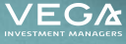
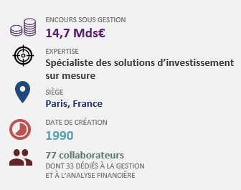
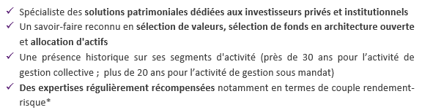
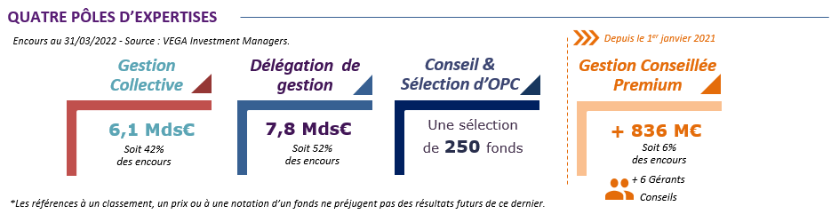
C’EST QUOI LES OG ?
  Confier la gestion de son contrat c’est bénéficier de l’expertise de la société de Gestion:
DIRECTION MARCHE PREMIUM
Pôle Expertise Premium

Slide 30
C’EST QUOI LES OG ?
    La Gestion sous mandat (GSM) et les Orientations de Gestion (OG)
La gamme Premium permet d’accéder aujourd’hui à 3 types de Gestion sous mandat, appelées également Orientations de Gestion…
Equilibre
Vitalité
Audace
Investissement
à 5 ans Exposition en actions
de 20 à 50%
Investissement à 7 ans
Exposition en actions de 50 à 80 %
Investissement à plus de 8 ans Exposition en actions de 80 à 100 %
DIRECTION MARCHE PREMIUM
Pôle Expertise Premium

Slide 31
C’EST POUR QUI LES OG ?
    Potentiellement pour tous !
Les investisseurs qui souhaitent confier la gestion de tout ou partie de leur contrat à un expert des marchés financiers…
  Pour diversifier leurs placements avec un large choix de valeurs et de classes d’actifs.
  Pour bénéficier d’un couple rendement/risque qui corresponde à leur profil de risque et à leurs objectifs, dans le cadre de votre devoir de conseil.
  Pour bénéficier d’une allocation construite à partir des meilleurs OPC de la Place, dans le cadre d’une vraie architecture ouverte.
DIRECTION MARCHE PREMIUM
Pôle Expertise Premium

Slide 32
POURQUOI FAIRE DES OG ?
    Pour le client: Simplicité, souplesse, expertise …
L’allocation de l’orientation de gestion du client s’adapte aux cycles économiques et aux conditions de marché en respectant le profil de gestion choisi par le client (équilibre, vitalité, audace) .
Les UC vont être choisies, conservées ou arbitrées en fonction de leur pertinence de détention au regard de l’orientation de gestion prédéfinie.
Le client peut à tout moment, en fonction de l’évolution de ses besoins et objectifs, décider à l’issue d’un entretien avec son conseiller et du conseil en découlant, de modifier son orientation de gestion afin d’être en adéquation avec son nouveau profil de risque ou l’arrêter.
Ce service lui est facturé selon les contrats de 0,45 % à 0,60 % de frais de gestion en sus des frais de gestion UC.
DIRECTION MARCHE PREMIUM
Pôle Expertise Premium

Slide 33
POURQUOI FAIRE DES OG ?
    Pour le conseiller: Gain de temps, simplicité, sécurité et PNB
Le conseiller se consacre au suivi de la relation commerciale et s’assure lors de ses rendez-vous avec son client de l’adéquation de la solution d’épargne avec les projets et les besoins de ce dernier.
Le conseiller n’intervient pas dans la sélection des UC et les opérations d’arbitrage sont réalisées par l’assureur, qui s’appuie sur l’expertise de VEGA Investment Managers.
Intégration dans l’outil LEA.
PNB Caisse d’Épargne : un service générateur de PNB par le biais des frais de gestion prélevés sur l’encours géré pour les contrats de l’offre
DIRECTION MARCHE PREMIUM
Pôle Expertise Premium

Slide 34
L’ASSURANCE-VIE: LA GAMME PREMIUM
    La Gestion sous mandat (GSM) et les Orientations de Gestion (OG)
Le seuil d’accès et les supports éligibles en accompagnement varient selon l’assureur …
NUANCES PLUS
Supports éligibles en accompagnement d’une GSM :
Le support en € du contrat
(Assureuro ou Privilège Sécurité)
Les supports temporaires
(Fonds à formules)
  Seuil d’accès de 5 000 €
  accessible à tout moment
DIRECTION MARCHE PREMIUM
Pôle Expertise Premium

Slide 35
L’ASSURANCE-VIE: LA GAMME PREMIUM
    La Gestion sous mandat (GSM) et les Orientations de Gestion (OG)
Le seuil d’accès et les supports éligibles en accompagnement varient selon l’assureur …
MILLEVIE PREMIUM
Supports éligibles en accompagnement d’une 0G :
Le support en € du contrat
Les supports temporaires
(Fonds à formules)
Les supports immobiliers
(OPCI, SCPI)
Les fonds de la gamme Selectiz
BPCE Vie
MILLEVIE CAPI
  Seuil d’accès de 10 000 €
  accessible à tout moment
DIRECTION MARCHE PREMIUM
Pôle Expertise Premium

Slide 36
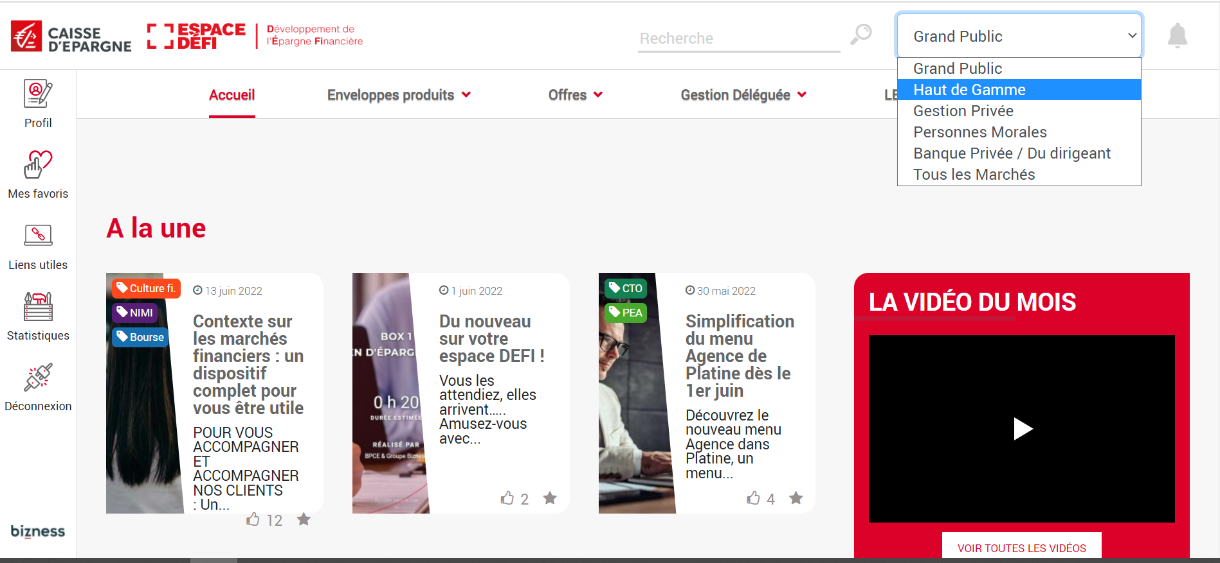
ACCES REPORTING-ESPACE DEFI
DIRECTION MARCHE PREMIUM
Pôle Expertise Premium

Slide 37
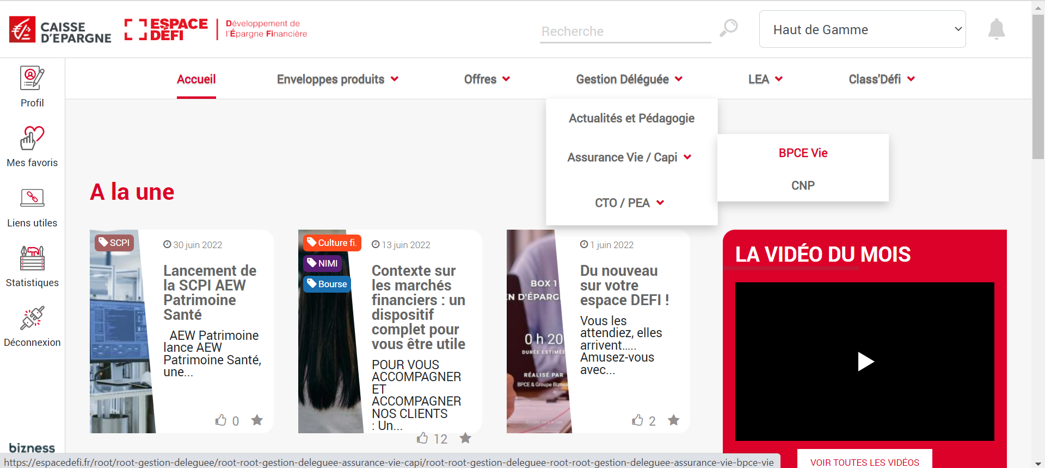
ACCES REPORTING-ESPACE DEFI
DIRECTION MARCHE PREMIUM
Pôle Expertise Premium

Slide 38
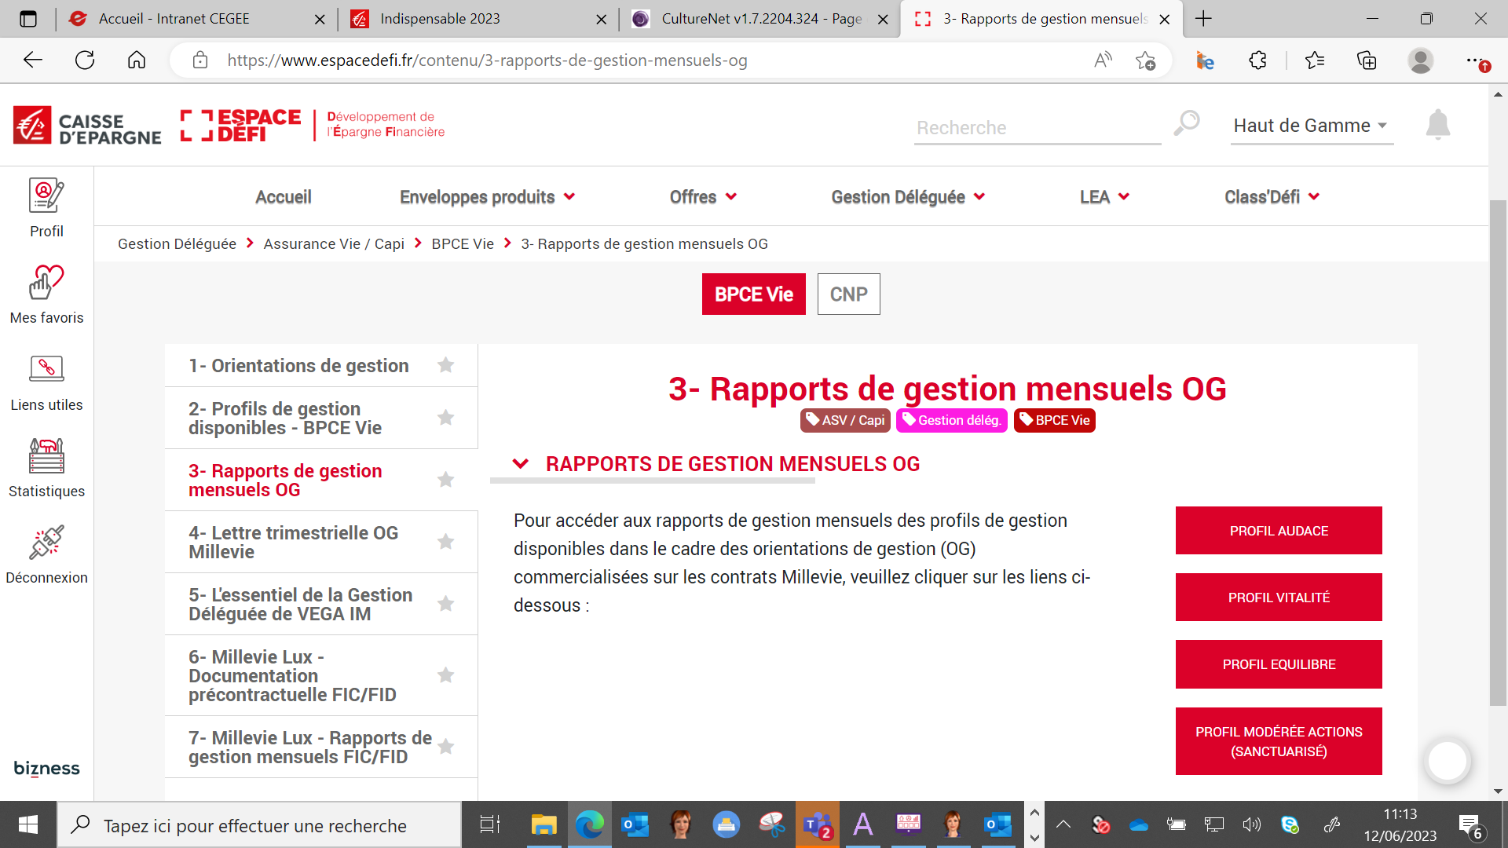
ACCES REPORTING-ESPACE DEFI
DIRECTION MARCHE PREMIUM
Pôle Expertise Premium

Slide 39
ACCES REPORTING-ESPACE DEFI
DIRECTION MARCHE PREMIUM
Pôle Expertise Premium

Slide 40

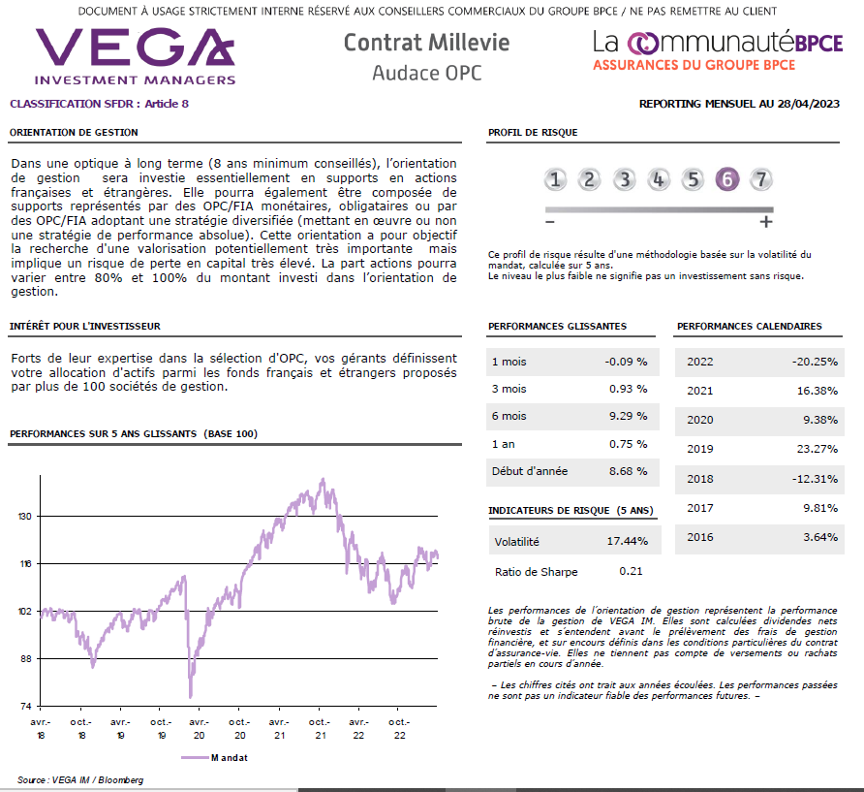
ACCES REPORTING-ESPACE DEFI
DIRECTION MARCHE PREMIUM
Pôle Expertise Premium

Slide 41
MODALITES OPERATIONNELLES
    Mise en œuvre …
Un parcours LEA spécifique
DIRECTION MARCHE PREMIUM
Pôle Expertise Premium

Slide 42
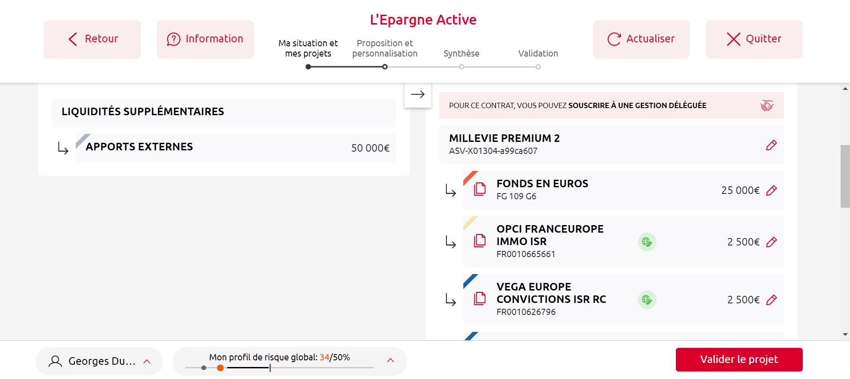

LEA: MISE EN PLACE D’UNE GESTION DELEGUEE
DIRECTION MARCHE PREMIUM
Pôle Expertise Premium

Slide 43
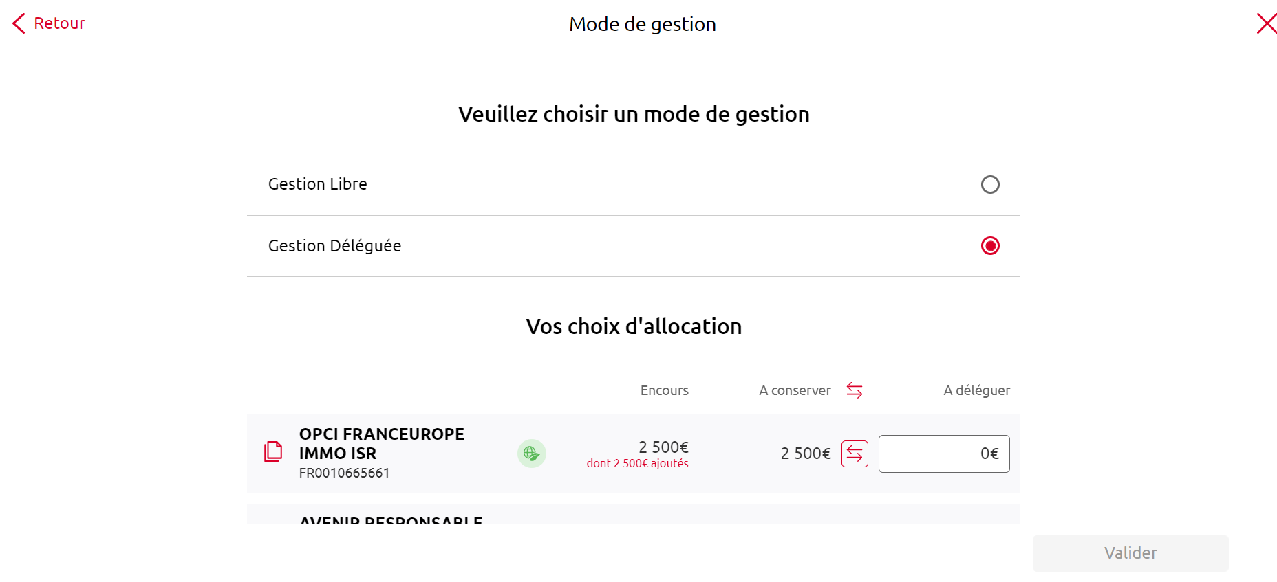
LEA: MISE EN PLACE D’UNE GESTION DELEGUEE
DIRECTION MARCHE PREMIUM
Pôle Expertise Premium

Slide 44
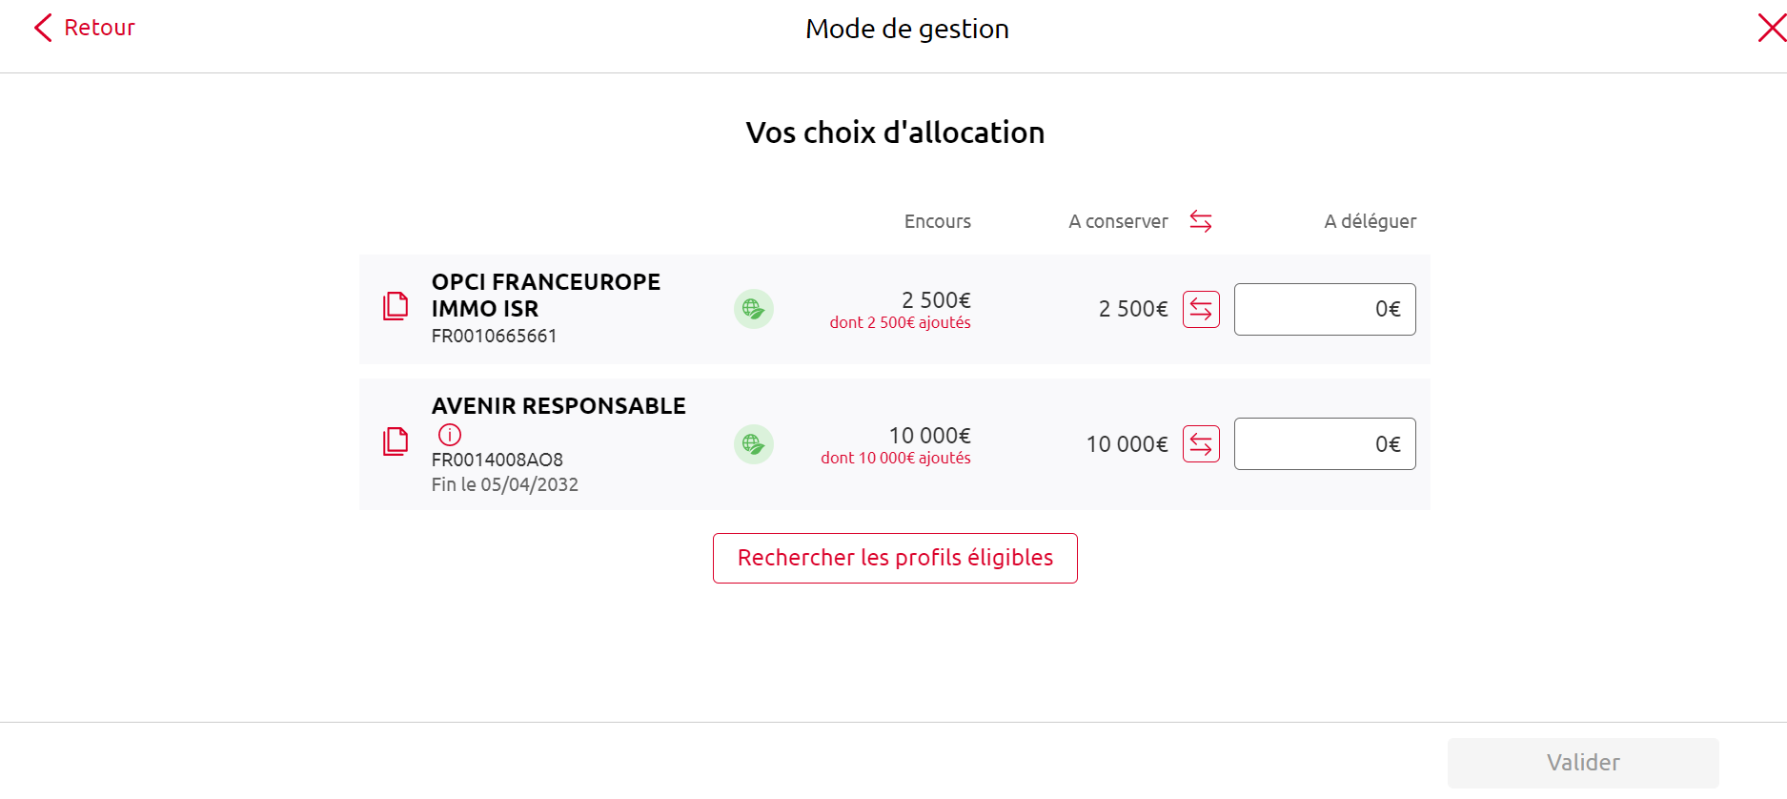
LEA: MISE EN PLACE D’UNE GESTION DELEGUEE
DIRECTION MARCHE PREMIUM
Pôle Expertise Premium

Slide 45
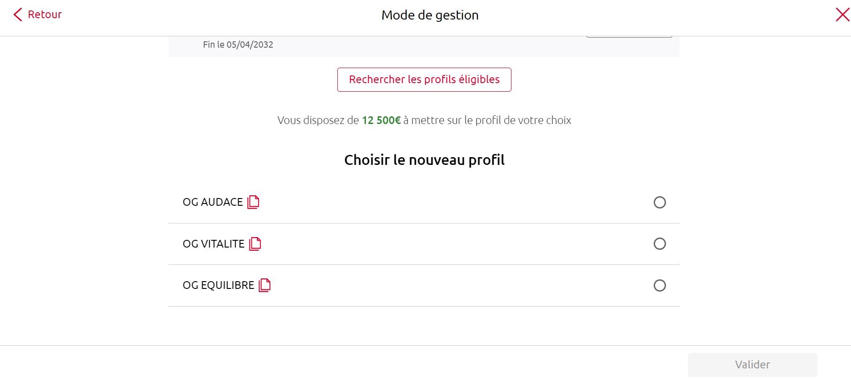
LEA: MISE EN PLACE D’UNE GESTION DELEGUEE
DIRECTION MARCHE PREMIUM
Pôle Expertise Premium

Slide 46
MODALITES OPERATIONNELLES
    Mise en œuvre …
CNP NUANCES PLUS
DIRECTION MARCHE PREMIUM
Pôle Expertise Premium

Slide 47

NUANCES PLUS
 | Type d'actes | Opérations à réaliser |  | Outil de saisie à utiliser | Supports / choix de la répartition | Outil de conseil à utiliser | NB
CNP NUANCES PRIVILEGE ET NUANCES PLUS | VERSEMENT | A - Versement complémentaire - faire de la GSM et/ou FAF sur contrat déjà en GSM |  | PUMA | Mixte : €, GSM, FAF | LEA à l'étape 2 "proposition et personnalisation" | LEA identifie les produits cohabitables avec la GSM. Pas de SCPI, OPCI, Assur Immeuble, Selectiz ou Uc libres possibles. Les UC libres, Selectiz et les fonds immobiliers existants seront vendus automatiquement lors du changement de mode de gestion. De même pour les parts SP de la gamme H20. Les FAF éventuels existants seront conservés. Le désinvestissement d'un FAF ne peut pas se faire lors du changement de mode de gestion. La répartition des supports dans PUMA ou ISI lors du changment de mode de gestion se fait hors FAF existants. " Le réinvestissement de votre épargne porte sur l'ensemble des supports en dehors des FCP déjà acquis ". L'opération "recyclage FCP" n'est plus accessible sous PUMA par la suite. A l'échéance les FAF basculent automatiquement dans la poche GSM.
 |  | B - Versement complémentaire - faire de la GSM (seule ou avec FAF) sur contrat en gestion libre | Etape 1 - Faire un versement euros / UC avec le FAF recherché et/ou fonds OSTRUM TRESORERIE R FR0011563535 ou SUSTAINABLE TRESORERIE RE FR0013298965 en lieu et place de la GSM pour le taux de frais réduits | PUMA | € , FAF et/ou fonds OSTRUM TRESORERIE R ou SUSTAINABLE TRESORERIE en attente transfo GSM | Un seul parcours LEA avec allocation cible intégrant GSM à l'étape 2 "proposition et personnalisation" du conseil
 |  |  | Etape 2 - Modifier le mode de gestion en GSM (signature le même jour mais envoi ISI / ou reprise ISI sous PUMA apres dénouement versement) | ISI | indiquer la répartition entre € et GSM on raisonne sur le montant du contrat hors FAF existants ou ajoutés en étape 1
 | ARBITRAGE | A - Arbitrage gestion libre vers de la GSM uniquement | Modifier le mode de gestion en GSM | PUMA | indiquer la répartition entre € et GSM on raisonne sur le montant du contrat hors FAF existants | LEA à l'étape 2 "proposition et personnalisation"
 |  | B - Arbitrage gestion libre vers de la GSM + nouveau FAF | Modifier le mode de gestion en GSM | PUMA | indiquer la répartition entre €, GSM, et nouveau FAF on raisonne sur le montant du contrat hors FAF existants
 |  | C - Arbitrage dans un contrat déjà en GSM | Arbitrage standard | PUMA | Mixte : €, GSM, FAF
 | OUVERTURE TRANSFERT PACTE OU FOURGOUS | Ouverture Nuances Privilège (Transfert Fourgous) ou Nuances Plus (Transfert Pacte) | Ouverture par transfert | PUMA | Mixte : €, GSM, FAF | LEA à l'étape 2 "proposition et personnalisation"
DIRECTION MARCHE PREMIUM
Pôle Expertise Premium

Slide 48
MODALITES OPERATIONNELLES
    Mise en œuvre …
CNP MILLEVIE PREMIUM – CAPI
DIRECTION MARCHE PREMIUM
Pôle Expertise Premium

Slide 49

MILLEVIE PREMIUM
MILLEVIE CAPI
BPCE Vie
 | Type d'actes | Opérations à réaliser |  | Outil de saisie à utiliser |  | Supports / choix de la répartition | Outil de conseil à utiliser | NB
BPCE MILLEVIE | OUVERTURE | Ouverture nouveau contrat MILLEVIE avec tous les supports autorisés |  | MYASSUR |  | renseigner OG et son poids, puis renseigner le poids hors OG, puis renseigner UNIQUEMENT dans la poche hors OG, le fonds €, les FAF, les SCPI OPCI et Selectiz | LEA à l'étape 2 "proposition et personnalisation" | ATTENTION au sein de la poche hors OG, le fonds €, les FAF, les OPCI SCPI, et Selectiz doivent faire un total de 100 % LEA identifie les produits cohabitables avec l'OG
 | VERSEMENT | A - Versement complémentaire - faire de l'OG seule ou avec FAF et/ou SCPI OPCI et/ou selectiz sur contrat en gestion libre | OPERATION EN 2 ETAPES : on pourra inclure les nouveaux supports FAF et/ou SCPI/OPCI et/ou Selectiz en étape 1 UNIQUEMENT NOUVEAUTE 2021 : UNE SEULE ETAPE ET UN SEUL DOCUMENT VIA WEBASSUR
 |  |  | Etape 1 - Faire un versement € / UC (avec le FAF recherché et/ou SCPI OPCI et/ou Selectiz et/ou fonds OSTRUM SRI MONEY R ou OSTRUM SRI MONEY PLUS en lieu et place de l'OG pour taux de frais) | MYASSUR | OU NOUVEAUTE 2021 WEBASSUR en 1 seule étape et un seul document suivre le mode opératoire détaillé joint | €, FAF et/ou SCPI/OPCI et/ou Selectiz et/ou fonds OSTRUM SRI MONEY R ou OSTRUM SRI MONEY PLUS en attente transfo OG | LEA à l'étape 2 "proposition et personnalisation" | Lire et suivre le mode opératoire joint concernant le changement de mode de gestion WEBASSUR
 |  |  | Etape 2 - Modifier le mode de gestion en OG (signature le même jour MAIS indiquer la date J + 1 sur le document WEBASSUR pour envoi) | WEBASSUR par Avenant changement de mode de gestion |  | Lire et suivre le mode opératoire joint concernant le changement de mode de gestion WEBASSUR |  | \\Fsgeedrt\directions\GEE MARCHE_PREMIUM_CAGP DRT\CEGEE - DGP CAGP\Réunions GP- supports et documentation\OG Synthèse et bons réflexes\Version 2021\Le changement de mode de gestion Mode opératoire MYASSUR et WEBASSUR.pdf
 |  | B - Versement complementaire - faire de l'OG et/ou FAF et/ou SCPI OPCI et/ou Selectiz sur contrat en OG |  | MYASSUR |  | renseigner OG et son poids, puis renseigner le poids hors OG, puis renseigner UNIQUEMENT dans la poche hors OG, le fonds €, les FAF, les SCPI OPCI et Selectiz | LEA à l'étape 2 "proposition et personnalisation" | ATTENTION au sein de la poche hors OG, le fonds €, les FAF, les OPCI SCPI, et Selectiz doivent faire un total de 100 % LEA identifie les produits cohabitables avec l'OG
 | ARBITRAGE | A - Arbitrage gestion libre vers de l'OG uniquement | Avenant Changement de mode de gestion | MYASSUR Aide ou Mode Opératoire joint |  | Arbitrage automatique et complémentaire - Aide ou Mode Opératoire MYASSUR joint | LEA à l'étape 2 "proposition et personnalisation" | Lire et suivre le mode opératoire joint concernant le changement de mode de gestion MYASSUR ou WEBASSUR
 |  | B- Arbitrage gestion libre vers de l'OG + FAF et/ou SCPI et/ou Selectiz | Etape 1 - Réaliser un arbitrage UC libre et/ ou € vers FAF et/ou SCPI et/ou Selectiz | MYASSUR |  | Lire et suivre le mode opératoire joint concernant le changement de mode de gestion WEBASSUR
 |  |  | Etape 2 - Modifier le mode de gestion en OG (signature le même jour MAIS indiquer la date J + 1 sur le document WEBASSUR pour envoi) | WEBASSUR par Avenant changement de mode de gestion |  |  |  | \\Fsgeedrt\directions\GEE MARCHE_PREMIUM_CAGP DRT\CEGEE - DGP CAGP\Réunions GP- supports et documentation\OG Synthèse et bons réflexes\Version 2021\Le changement de mode de gestion Mode opératoire MYASSUR et WEBASSUR.pdf
 |  | C - Arbitrage dans un contrat déjà en OG Ajouter ou enlever de l'OG et/ou ajouter ou enlever FAF et/ou SCPI et/ou Selectiz |  | MYASSUR arbitrage individuel |  | sélectionner supports à désinvestir et sélectionner supports à réinvestir |  | ATTENTION répartir UNIQUEMENT vers les produits autorisés en cohabitation LEA identifie les produits cohabitables avec l'OG
DIRECTION MARCHE PREMIUM
Pôle Expertise Premium

Slide 50
POUR NE RIEN OUBLIER …
En synthèse, et pour mémoire…
DIRECTION MARCHE PREMIUM
Pôle Expertise Premium

Slide 51

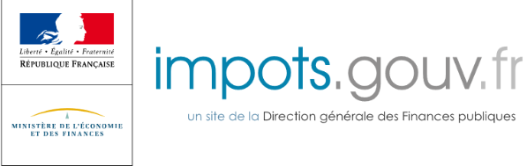
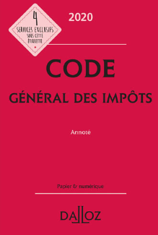

L’ASSURANCE-VIE: FISCALITE
    Une fiscalité complexe, liée à l’histoire …
Fiscalité en cas de vie
Fiscalité en cas de décès
DIRECTION MARCHE PREMIUM
Pôle Expertise Premium

Slide 52
L’ASSURANCE-VIE: FISCALITE EN CAS DE VIE
    Au commencement, il n’y a rien … et puis
La durée de détention est une durée moyenne pondérée, issue d’un calcul complexe…
1er Janvier 1983
Pour les contrats souscrits à compter de cette date, les plus-values en cas de rachat sont soumises à l’IR
Ouverture
2 ans
4 ans
6 ans
PFL 45%
PFL 25%
PFL 15%
ou Barème progressif de l’IR
La durée de détention est maintenant calculée à compter de la date d’ouverture …
1er Janvier 1990
Pour les contrats souscrits à compter de cette date, la fiscalité évolue…
Ouverture
4 ans
8 ans
PFL 35%
PFL 15%
ou Barème progressif de l’IR
DIRECTION MARCHE PREMIUM
Pôle Expertise Premium

Slide 53
L’ASSURANCE-VIE: FISCALITE EN CAS DE VIE
    Au commencement, il n’y a rien … et puis
Les prélèvements sociaux apparaissent en 1996 avec la CRDS, puis la CSG, le prélèvement social de 2% (initialement CNAF CNAVTS), la contribution de solidarité pour l’autonomie, le prélèvement de solidarité…
1er Janvier 1983
Pour les contrats souscrits à compter de cette date, les plus-values en cas de rachat sont soumises à l’IR
Ouverture
2 ans
4 ans
6 ans
PFL 45%
PFL 25%
PFL 15%
PFL 7,5% (*)
ou Barème progressif de l’IR
(*)
Pour les contrats souscrits à compter de cette date, la fiscalité évolue…
(*) Après application d’un abattement annuel de 4 600 € pour une personne seule ou 9 200 € pour un couple soumis à imposition commune
1er Janvier 1990
Ouverture
4 ans
8 ans
PFL 35%
PFL 15%
PFL 7,5% (*)
D’un début timide à 0,50% , ils évoluent jusqu’au taux actuel de 17,20%
ou Barème progressif de l’IR
(*)
26 septembre 1997
On ajoute une taxation supplémentaire au-delà, pour les primes versées à compter de cette date …
Ils vont petit à petit s’appliquer sur l’ensemble des contrats, en cas de rachat ou de décès, avec des modalités évolutives…
DIRECTION MARCHE PREMIUM
Pôle Expertise Premium

Slide 54
L’ASSURANCE-VIE: FISCALITE EN CAS DE VIE
    Au commencement, il n’y a rien … et puis
Jusqu’ici, en cas de choix pour le prélèvement forfaitaire, celui-ci est LIBERATOIRE de l’impôt sur le revenu, et irrévocable
1er Janvier 1983
Pour les contrats souscrits à compter de cette date, les plus-values en cas de rachat sont soumises à l’IR
Ouverture
2 ans
4 ans
6 ans
PFL 45%
PFL 25%
PFL 15%
PFL 7,5% (*)
ou Barème progressif de l’IR
(*)
Pour les contrats souscrits à compter de cette date, la fiscalité évolue…
(*) Après application d’un abattement annuel de 4 600 € pour une personne seule ou 9 200 € pour un couple soumis à imposition commune
1er Janvier 1990
Ouverture
4 ans
8 ans
PFL 35%
PFL 15%
PFL 7,5% (*)
ou Barème progressif de l’IR
(*)
26 septembre 1997
On ajoute une taxation supplémentaire au-delà, pour les primes versées à compter de cette date …
27 septembre 2017
Nouvelle donne pour les contrats souscrits ou alimentés à compter du 27 septembre 2017 …
DIRECTION MARCHE PREMIUM
Pôle Expertise Premium

Slide 55
L’ASSURANCE-VIE: FISCALITE EN CAS DE VIE
    Au commencement, il n’y a rien … et puis
Le prélèvement forfaitaire est cette fois NON LIBERATOIRE de l’impôt sur le revenu
27 septembre 2017
Nouvelle donne pour les contrats souscrits ou alimentés à compter du 27 septembre 2017 …
Ouverture
8 ans
PFNL 12,8%
PFNL 7,5% ou 12,8% (*) (**)
ou Barème progressif de l’IR
(*)
On choisit le mode d’imposition définitif lors de la déclaration des revenus N effectuée en N+1
(*) Après application d’un abattement annuel de 4 600 € pour une personne seule ou 9 200 € pour un couple soumis à imposition commune
(**) Selon que le montant cumulé des primes nettes versées sur l’ensemble des contrats d’assurance-vie est inférieur ou supérieur à 150 000 €
DIRECTION MARCHE PREMIUM
Pôle Expertise Premium

Slide 56
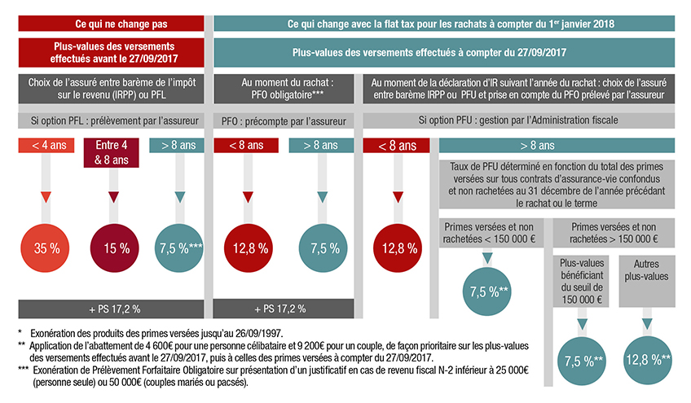
L’ASSURANCE-VIE: FISCALITE EN CAS DE VIE
    Une fiscalité complexe, liée à l’histoire …
DIRECTION MARCHE PREMIUM
Pôle Expertise Premium

Slide 57
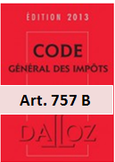
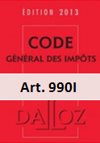
L’ASSURANCE-VIE: FISCALITE EN CAS DE DECES
    Elle est encadrée par deux articles du Code Général des Impôts …
DIRECTION MARCHE PREMIUM
Pôle Expertise Premium

Slide 58
L’ASSURANCE-VIE: FISCALITE EN CAS DE DECES
    Une fiscalité complexe, liée à l’histoire …
Il ne s’applique que sur les contrats souscrits ou alimentés après le 20/11/1991…
…lorsque l’assuré est âgé de plus de 70 ans lors du versement
…ET…
La fraction de primes versées au-delà de ce montant est taxée au barème des droits de succession, en fonction du lien de parenté entre assuré et bénéficiaire
Abattement sur les primes versées de 30 500 €
…ALORS…
DIRECTION MARCHE PREMIUM
Pôle Expertise Premium

Slide 59
L’ASSURANCE-VIE: FISCALITE EN CAS DE DECES
    Une fiscalité complexe, liée à l’histoire …
Le contrat est souscrit ou alimenté après le 13/10/1998
…ALORS…
Les capitaux transmis au décès sont soumis à un prélèvement…
… après application d’un abattement de 152 500 € par bénéficiaire…
… au taux de 20% jusqu’à 700 000 €, et de 31,25% au delà
DIRECTION MARCHE PREMIUM
Pôle Expertise Premium

Slide 60
L’ASSURANCE-VIE: FISCALITE EN CAS DE DECES
    En résumé, l ’assurance-vie permet de transmettre au plan fiscal …
 | Primes versées avant le 13/10/1998 |  | Primes versées après le 13/10/1998
 | Avant 70 ans | Après 70 ans | Avant 70 ans | Après 70 ans
Contrats souscrits avant le 20/11/1991 | Exonération totale des capitaux transmis |  | Capitaux transmis avec un abattement de 152.500 € par bénéficiaire en usufruit ou en pleine propriété, et taxation de 20% jusqu'à 700.000 € et 31.25% au-delà.
Contrats souscrits après le 20/11/1991 | Exonération totale des capitaux transmis | Imposition aux droits de succession des primes au-delà d’un abattement de 30.500 € (hors intérêts) | Capitaux transmis avec abattement de 152.500 € par bénéficiaire en usufruit ou en pleine propriété et taxation de 20% jusqu'à 700.000 € et 31.25% au-delà. | Imposition aux droits de succession des primes au-delà d’un abattement de 30.500 € (hors intérêts)
DIRECTION MARCHE PREMIUM
Pôle Expertise Premium

Slide 61

L’ASSURANCE-VIE: LA GAMME PREMIUM
    L’ancienne offre
NUANCES CAPI
Uniquement pour arbitrages ou versements complémentaires
Plus commercialisable
Plus de 70 supports UC
Pas de Montant Minimum de versement
En cas d’adhésion démembrée, pas de versement complémentaire possible
Frais sur encours: 0,75% sur le fonds €, et 1% sur les UC
3 options d’arbitrage automatique possibles
Pas de Garantie plancher en cas de décès
DIRECTION MARCHE PREMIUM
Pôle Expertise Premium

Slide 62




L’ASSURANCE-VIE ET LE CONTRAT DE CAPI
    Qu’est-ce qui différencie les deux ?
Contrat de capitalisation
Assurance-vie
Fiscalité en cas de vie: La même !
Les supports éligibles: Identiques !
Mais…
Il peut faire l’objet d’une donation, d’un legs…
Le bénéficiaire conserve alors l’antériorité fiscale
Pas de clause bénéficiaire en contrat de capitalisation
Le contrat de capitalisation est un actif composant la succession
DIRECTION MARCHE PREMIUM
Pôle Expertise Premium

Slide 63
L’ASSURANCE-VIE: LA GAMME PREMIUM
C’est terminé…
BONNES VENTES !
DIRECTION MARCHE PREMIUM
Pôle Expertise Premium

